Slide 1
BATwitter
Kudeaketaren eta Informazio-Sistemen Ingeniaritza
Informatikoko Gradua
Informazio sistemen analisia eta diseinua
Aitor Ortuondo & Bingen Ros
2015-2016
https://github.com/UPV-EHU-Bilbao/baTwitter.git

Slide 2
Aurkibidea
1 Sarrera
.1 Bezeroaren eskakizuna
.2 Deskribapena
.3 Plannifikazioa
2 Analisia
.1 Erabilitako tresnak
.2 Arkitektura
3 Diseinua
.1 Domeinuaren eredua
.2 Sekuentzia diagramak
4 Inplementazioa
.1 Alde aipagarriak
.2 Egin gabe geratutakoa
5 Bibliografia

Slide 3

Oso gatazkatsua den herrialde batean kazetari gisa nabil
lanean. Gaur egun, nire agentzia eta informazio iturriekin
modu azkarrean komunikatzeko Twitter erabiltzen dut
(microblogging plataforma bat, oso-oso ezaguna eta
erabilia). Milaka tweet (txio) bidali ditut, beste hainbeste
faborito gisa markatuta, retweet-ak, jarraitzaileak,
jarraitzean ditudan erabiltzaileak, zerrendak... Dena den,
baliteke noizbait plataforma horretan nire kontua itxi
behar izatea (ez nik nahi dudalako, ziur asko bertako
gobernuak aginduta neri ezer esan gabe!). Izan ere azken
posibilitate honek asko kezkatzen nau, oso litekeena baita
gertu egotea une hori. Beraz, esandako guztiak nire
ordenagailuan gorde nahi dut, alegia, txioak, RT-ak, FAV-ak... eta jarraitzen ditudan eta
jarraitzaileen izenak, edozein momentuan plataforma honetatik alde egin ahal izateko, nire
aztarna-digitala galdu gabe. Nire ordenagailuan gordeta dudan informazioan kontsultak ere egin
nahiko nituzke, konexio beharrik gabe, edozein unetan. Gustatuko litzaidake zure zerbitzuak
kontratatzea nire arazo hau konpontzeko.
Bezeroaren eskakisuna

Slide 4
Deskribapena
Gure bezeroak eskatzen zuen:
Twitter kontu propioaren segurtasun kopia bat deskargatzea bere ordenagailu propioan izateko.Gero ordenagailuan Twiterra bistaratu ahal izateko.
Horretarako Twitter-era konektatzeko eta Tweet-ak, erabiltzailearen jarraitzaileak eta jarraituak deskargatzeko eta pantailatzeko metodoak implementatzea zen helburua.

Slide 5
Planifikazioa.
Lehenengo, atazak identifikatu egin genituen, bigarrenik, atazak Sprint-etan batatu genituen
Ataza bakoitzak azpi-ataza batzuk izan ahal zuen. Ataza hauek neurtzeko eta antolatzeko puntuazio bat eman genion.
Sprint bakoitza 7 eguneko iraupena zuen eta 10 puntuko ataza multzoa.

Slide 6
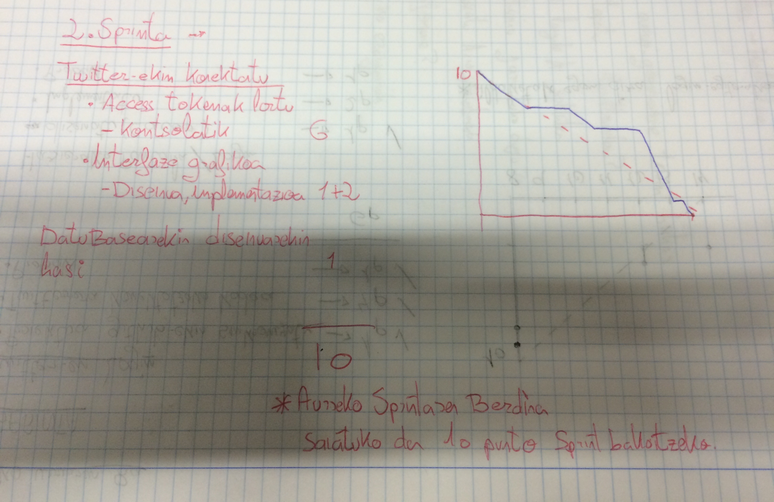
Sprint Eredua

Slide 7
Erabilitako tresnak
Webguneak:
GitHub
  Erabili egin dugu proiektuaren kudeaketarako.
Cacoo
  Paperean genituen diseinuak digitaleratzeko
StackOverflow
  Dudak sortzerakoan kontsultatzeko.
Liburutegiak
Datu basea kudeatzeko: SQLITE erabili egin dugu.
-sqlite-jdbc-3.8.11.2.jar
https://bitbucket.org/xerial/sqlite-jdbc/downloads
Twitter kudeatzeko: twitter4j
-twitter4j-core-4.0.4.jar
http://twitter4j.org/archive/twitter4j-4.0.4.zip
Java 1.8 erabili behar da 1.7 ordez
http://www.oracle.com/technetwork/java/javase/downloads/jdk8-downloads-2133151.html

Slide 8
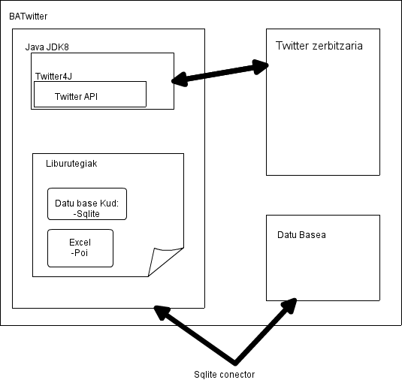
Arkitektura

Slide 9
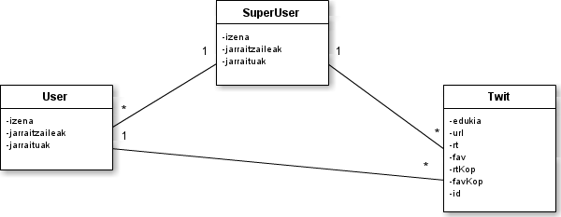
Domeinuaren Eredua

Slide 10
Sekuentzia Diagrama
isTokenSet()
Exportatu excel

Slide 11
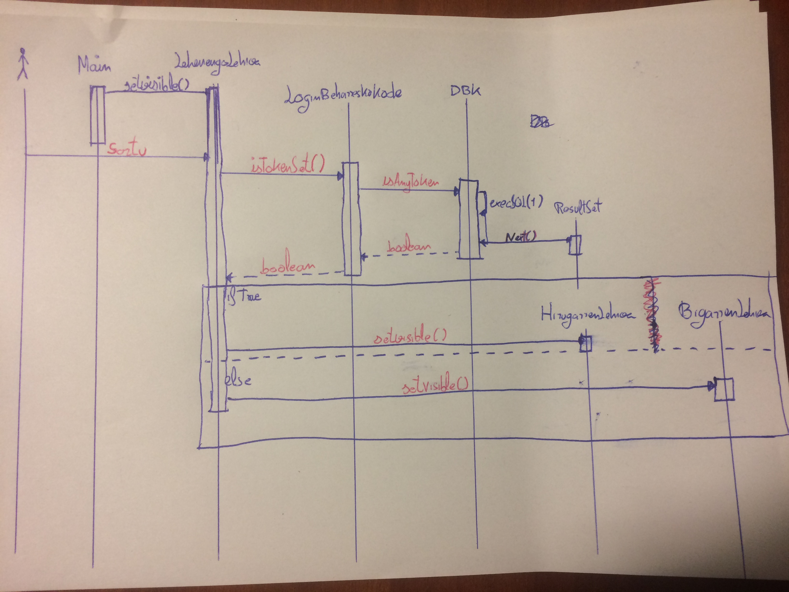

Slide 12
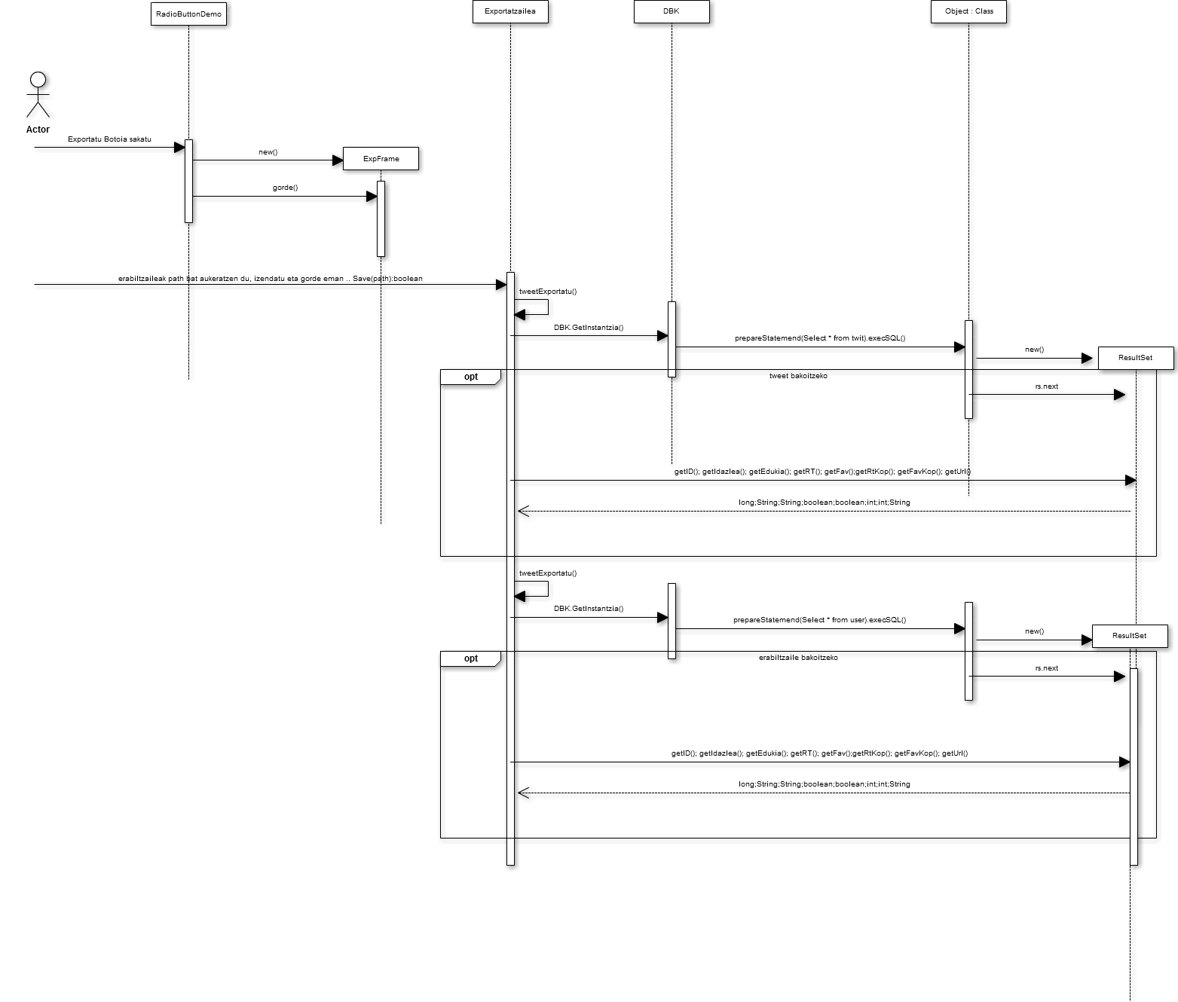

Slide 13
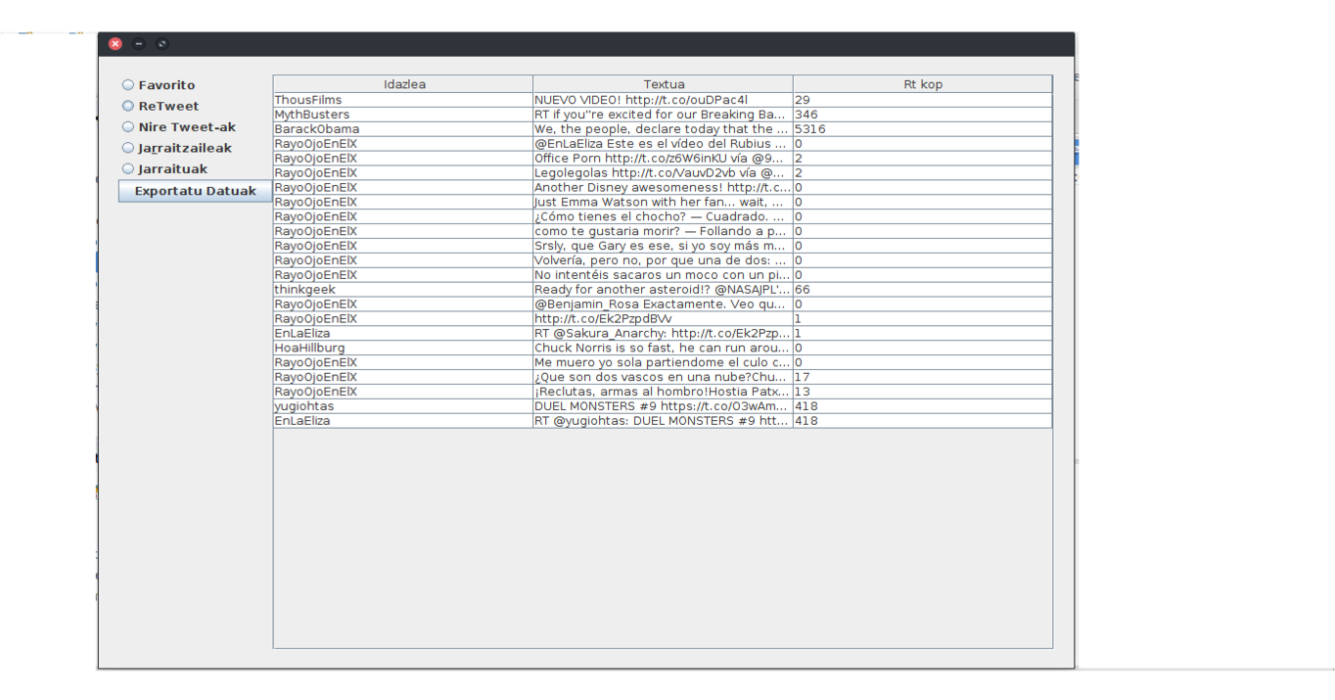
Inplementazioa
Alde aipagarriak

Slide 14
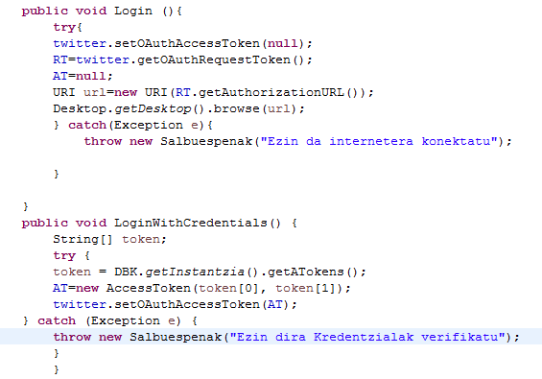

Slide 15
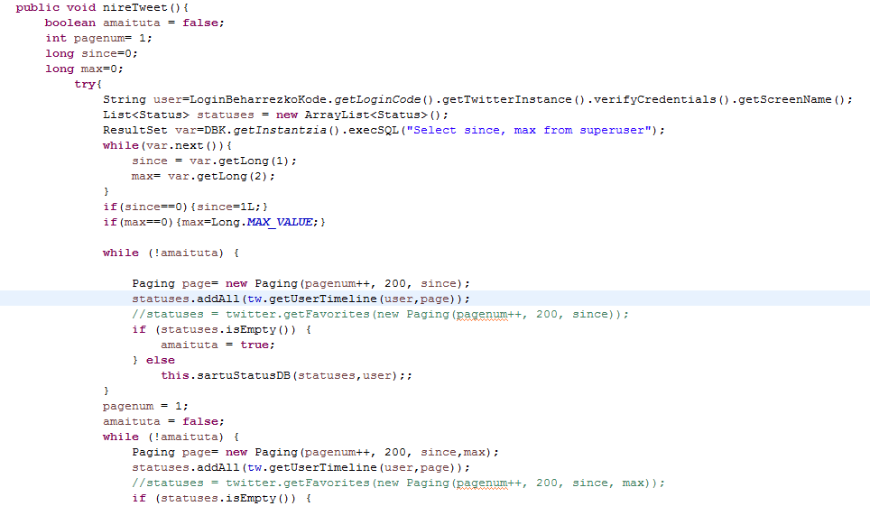

Slide 16
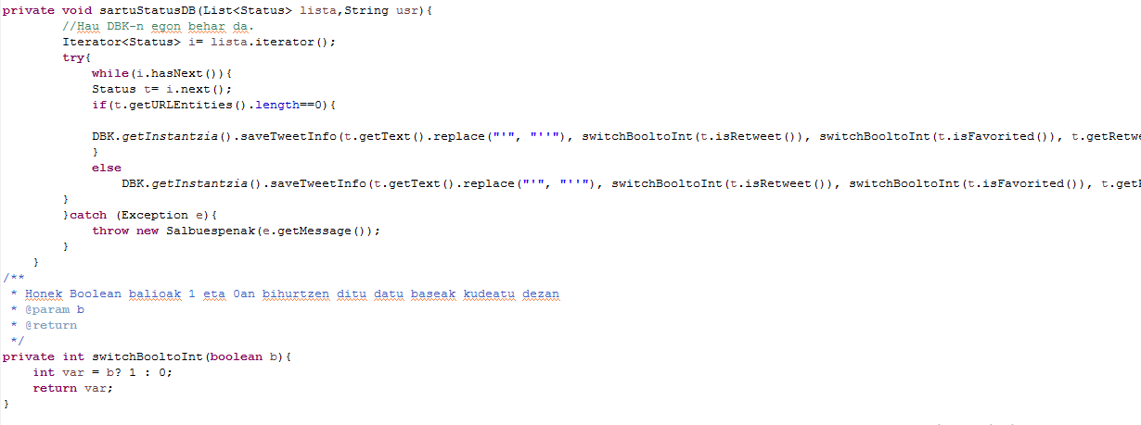

Slide 17
Egin gabe geratu dena
Tweet-ak bidaltzeko metodoa bere interfaze grafikoarekin.
Erroreak
Aplikazioan logeatzean Deskargak lehen aldiz egiterakoan, deskarga amaitzean aplikazioa amatatzen da.

Slide 18
Bibliografia
http://twitter4j.org/en/code-examples.html
twitter4j liburutegiare ereduak ikusteko
http://stackoverflow.com/questions/21569169/how-to-get-list-of-all-twitter-followers-using-twitter4j
Nola desargatzeko erabiltzaile lista bat(ID-ak)
http://stackoverflow.com/questions/24135504/how-to-convert-friend-ids-to-corresponding-name-in-twitter-using-twitter4j
Erabiltzaile ID lista edukita, nola atzitu erabiltzailearen datu guztiak
http://stackoverflow.com/questions/17468804/using-the-showuser-in-twitter4j
Erabiltzaile ID lista edukita, nola atzitu erabiltzailearen datu guztiak
://stackoverflow.com/questions/218155/how-do-i-change-jpanel-inside-a-jframe-on-the-fly
Nola aldatu taula bat, berri bat sortu gabe.

